Slide 1
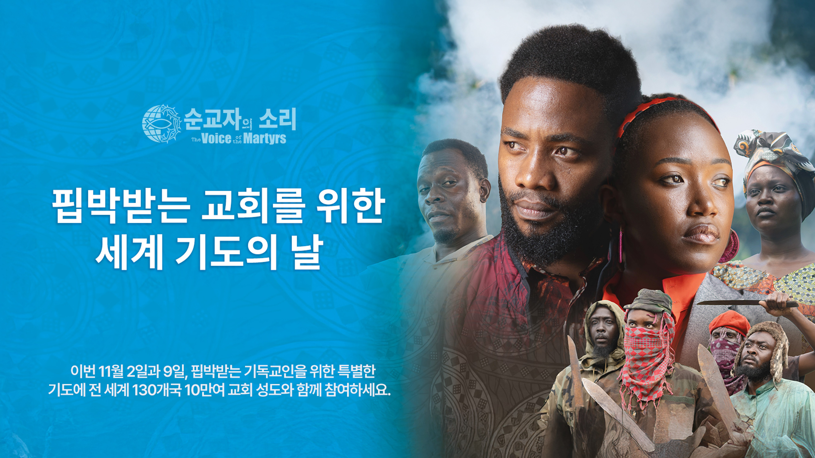

Slide 2

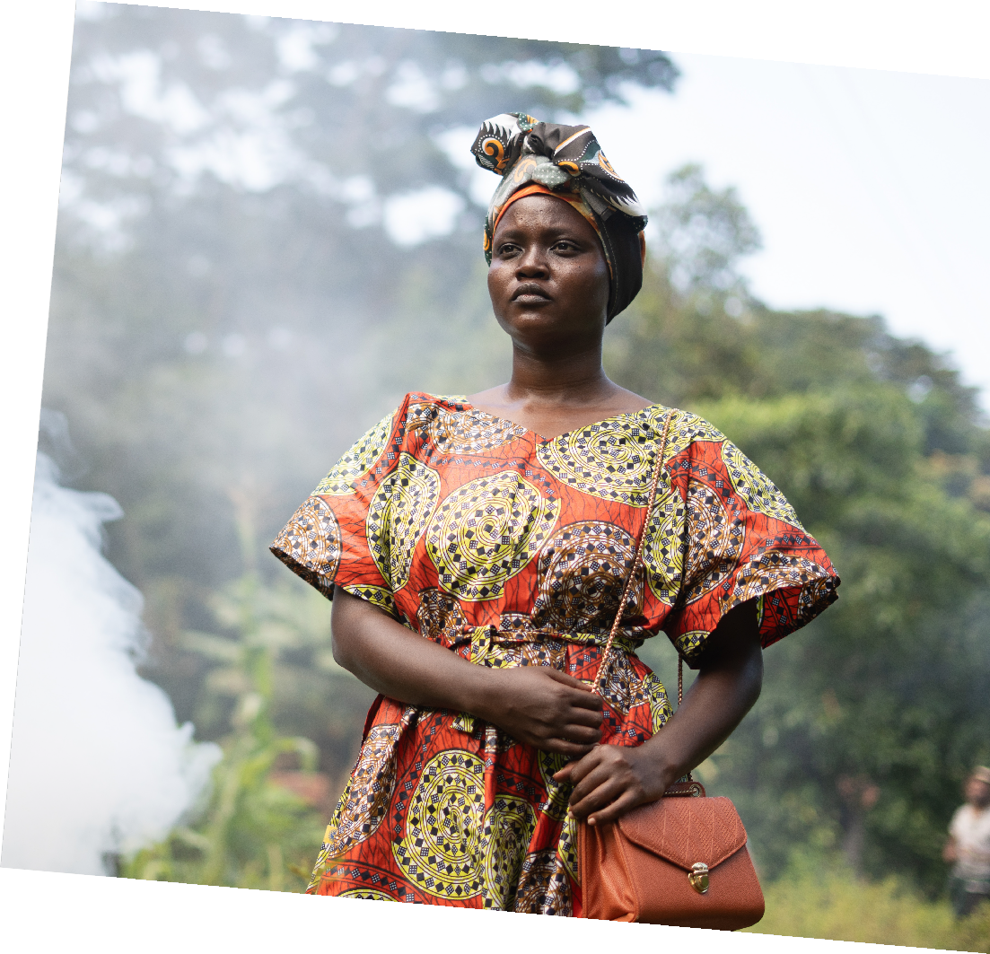
콩고민주공화국에서는
기독교인들이 믿음 때문에핍박을 당할 때 그 영향이 오래 지속될 수 있습니다.
vomkorea.com

Slide 3
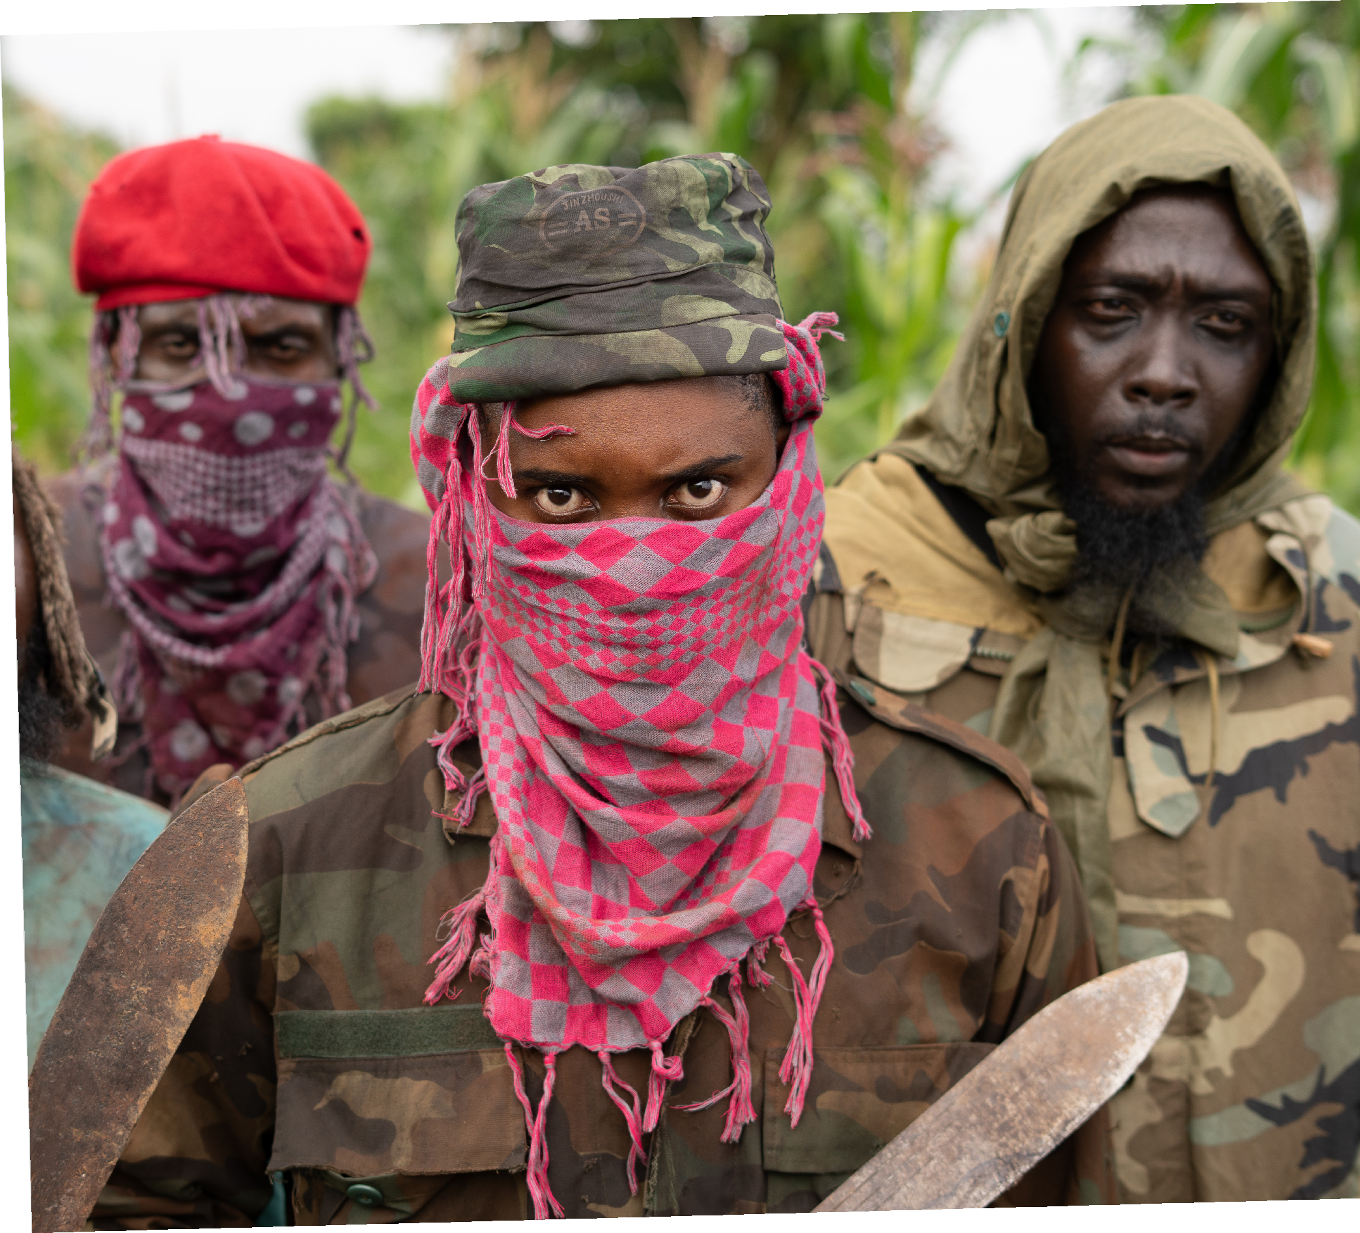
믿음 때문에 공격당한 기독교인이
신체적, 정서적, 정신적, 영적으로 겪는 고통은 실제적입니다.
그 고통은 그들의 삶의 모든
영역에 지장을 주고 부정적인
영향을 미칩니다.
vomkorea.com

Slide 4
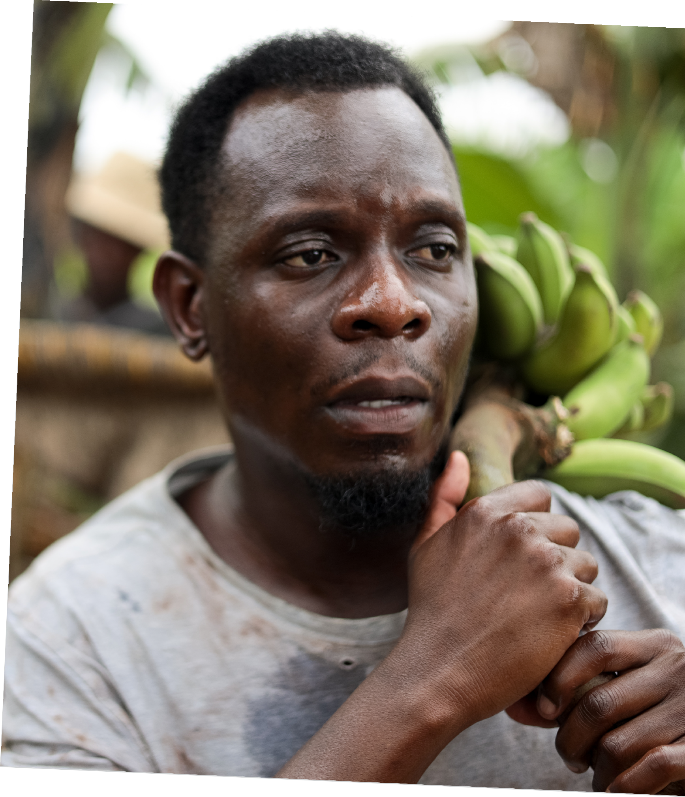
핍박받는 기독교인은 사역 현장으로
돌아가기를 두려워하며, 악몽을 꾸고 분노하기도 합니다.
이러한 형제자매들은 아픔과 상처
속에서 하나님의 돌보심과 공급하심에 의문을 품기도 합니다.
vomkorea.com

Slide 5
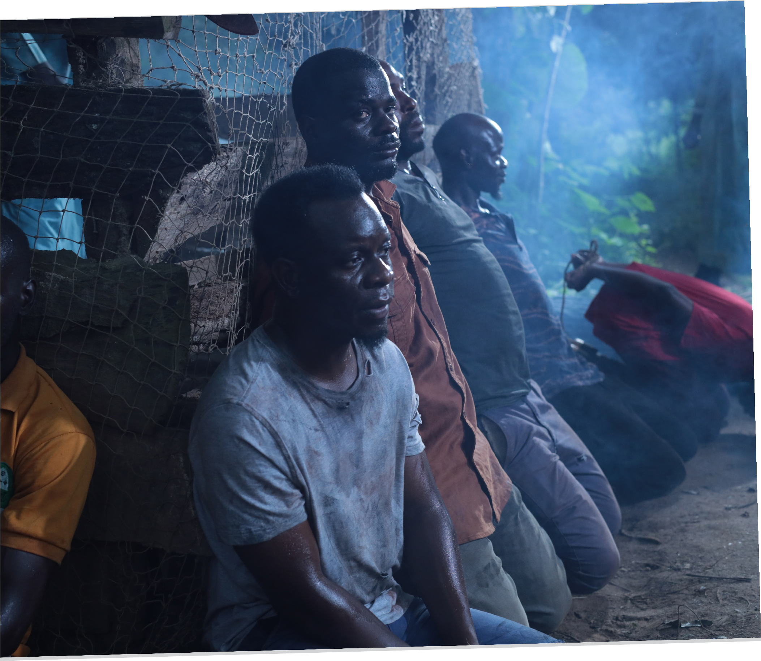
기도 제목
이슬람 극단주의자들에게
폭력적인 공격을 당한
기독교인들이 정서적, 영적으로 치유되도록 기도해 주세요.
이 성도들이 계속해서 신실한 증인의 사명을 감당하도록 기도해 주세요.

Slide 6
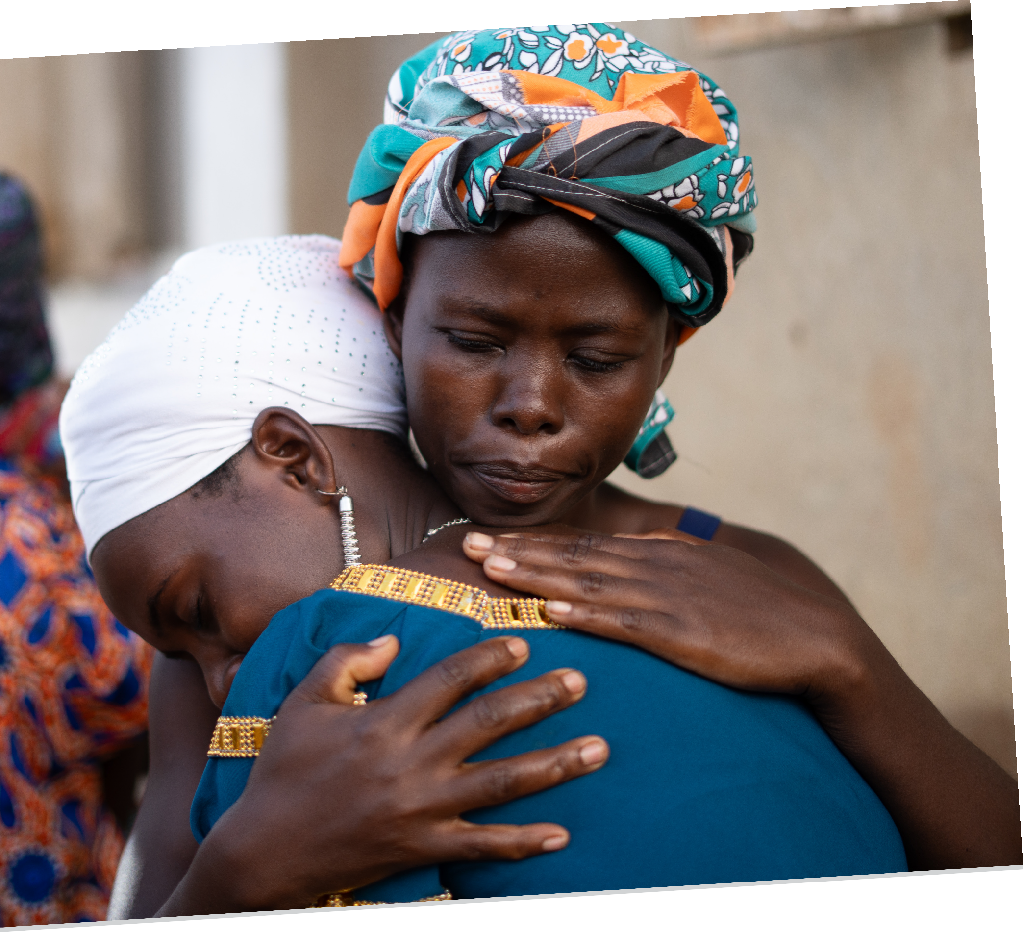
기도 제목
고통당하는 성도들과 '함께' 하는
중요한 사역에 헌신하는
최전방 사역자들을 위해
기도해 주세요.
하나님이 이 사역자들의 마음과 생각을 지켜주셔서 그들이 정서적, 영적으로 온전히 건강할 수 있도록 기도해주세요.

Slide 7
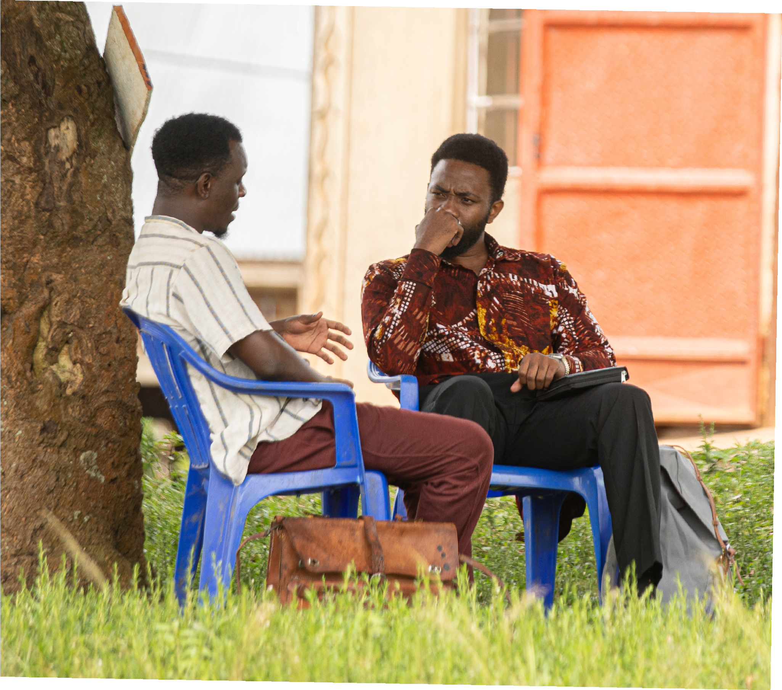
기도 제목
순교자의 소리 최전방 사역자들이 사람들을 격려하고 마음의 상처를 치유해 주는 말을 선택할 때 하나님을 의지하여 지혜와 분별력을 얻도록 기도해 주세요.
순교자의 소리 최전방 사역자들이 공격당한 성도와 함께 앉아 있을 때 하나님이 힘을 주시고, 그들을 만날 때마다 진정으로 함께 할 수 있는 능력을 주시도록 기도해 주세요.

Slide 8

하나님 아버지,
극심하게 핍박당하는 콩고민주공화국 형제자매를 위해 기도합니다. 그들이 하나님의 위로를 체험하고
하나님의 임재를 느낄 수 있게 해주시고,
어려움 속에서도 담대하게 복음을 전하고
주님 말씀에 깊이 뿌리 내리도록 인도해 주옵소서.

Slide 9
“여호와는 마음이 상한 자를 가까이 하시고 충심으로 통회하는 자를 구원하시는도다”
(시 34:18)

Slide 10

vomkorea.com

